Slide 1


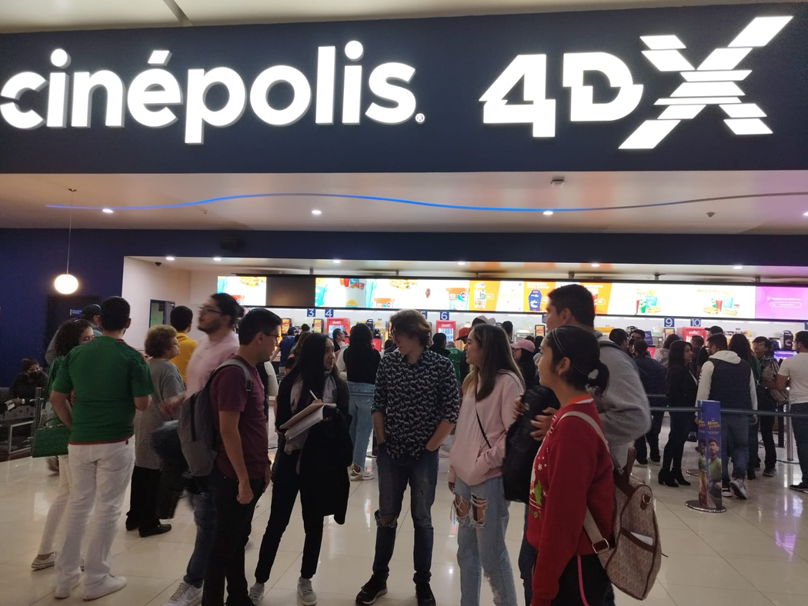

Cinépolis
PROYECTO DE SIMULACIÓN
Equipo 2
Integrantes:
Diaz Guerrero Marcela
Domínguez Jiménez Marco Adrián
Hernández Domínguez Fernando
Morales Anaya Ana Paola
Olvera Vázquez Vicente
Orta Moreno Jair
Ramírez Peña Luis Angel
Reyna González Selena

Slide 2
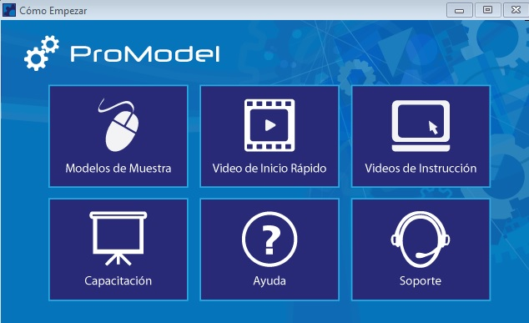
Introducción
En este proyecto se hace uso de la herramienta Promodel con el fin de imitar el comportamiento de un sistema real, en este caso se hizo la simulación de un cine.
Se captaron el número de entradas y salidas en cada área del cine ( cafetería, dulcería, taquillas, etc.), dichos datos se analizaron mediante Stat-Fit. Posteriormente se incluyeron a la simulación realizada en Promodel.

Slide 3
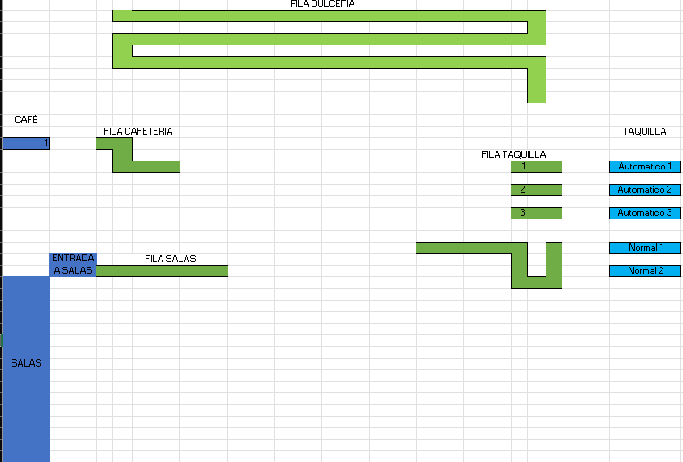
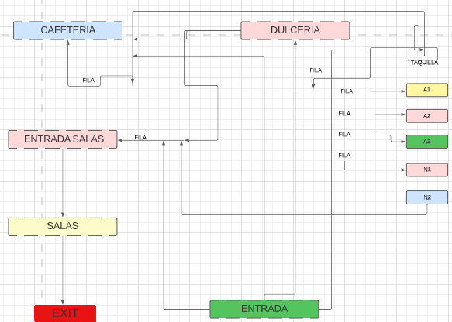
ESQUEMAS

Slide 4
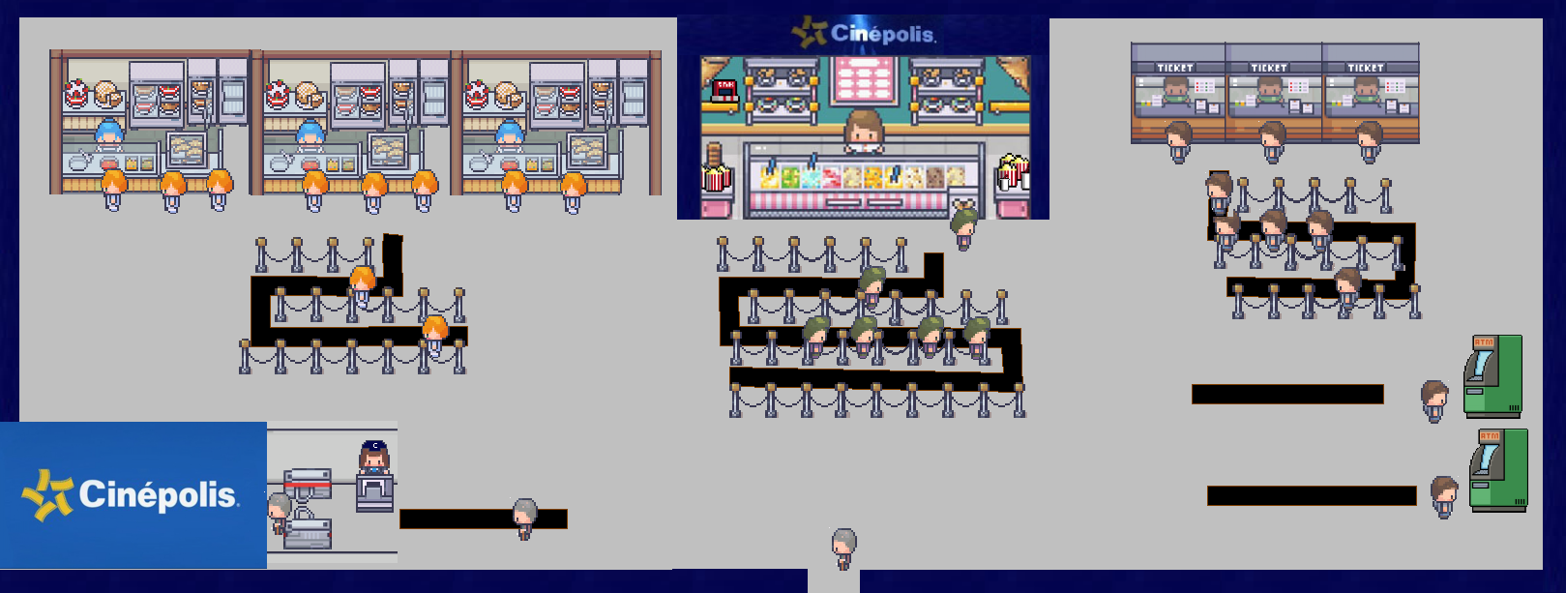
Modelo en ProModel

Slide 5
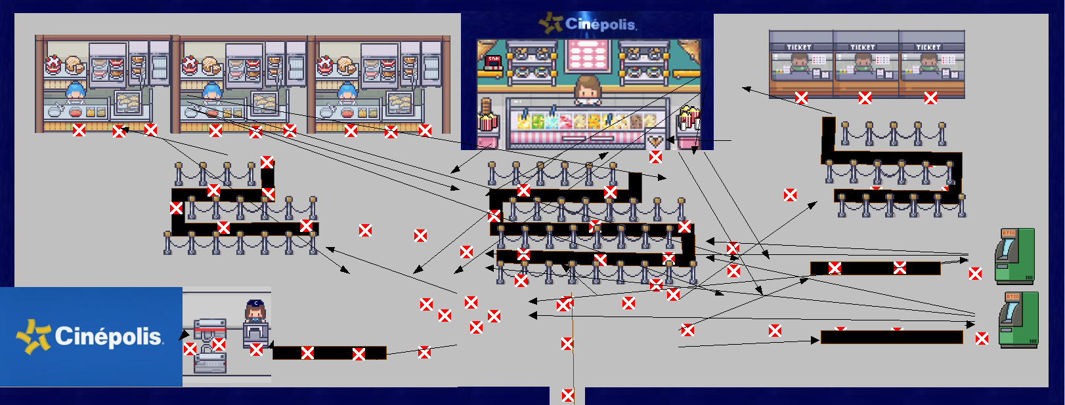
Modelo en ProModel

Slide 6
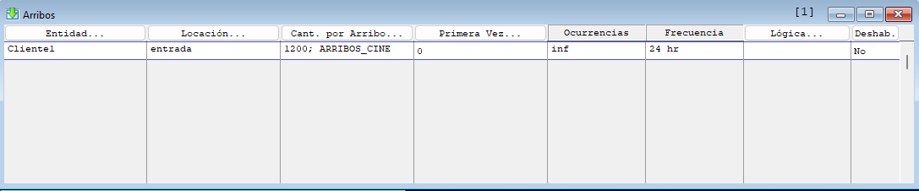
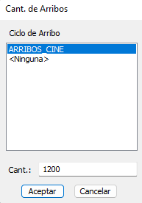
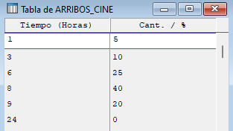
Arribos cíclicos

Slide 7
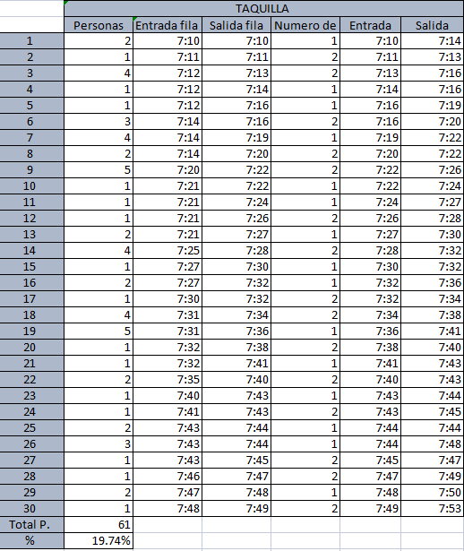
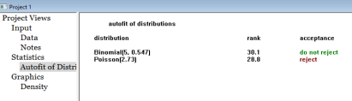
Recolección de Datos
Taquilla normal
Binomial [5,0.547]

Slide 8
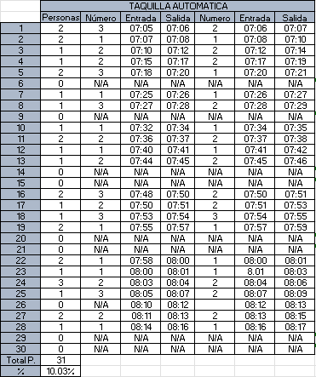
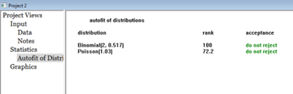
Recolección de Datos
Taquilla automática
Binomial [2,0.517]

Slide 9
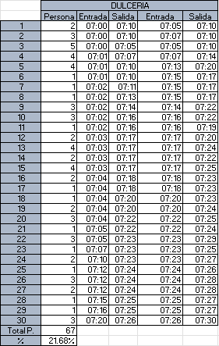
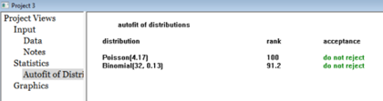
Recolección de Datos
Dulcería
Poisson[4.17]

Slide 10
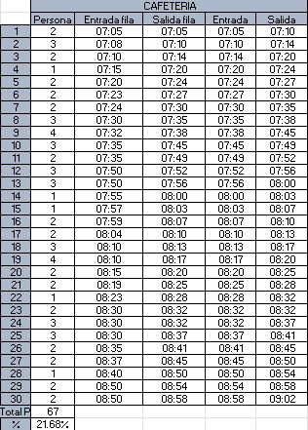
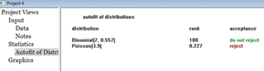
Recolección de Datos
Cafetería
Binomial (7,0.557)

Slide 11
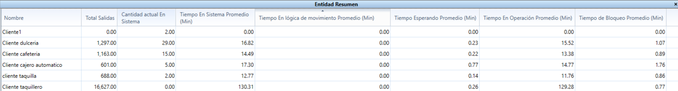
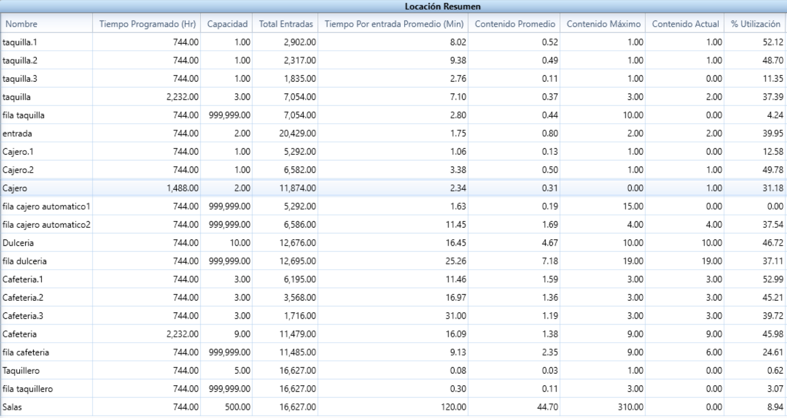
Resultados obtenidos

Slide 12
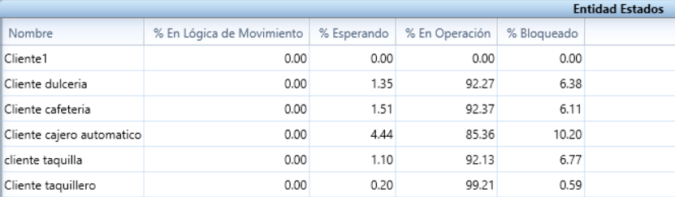
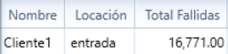
Resultados obtenidos

Slide 13
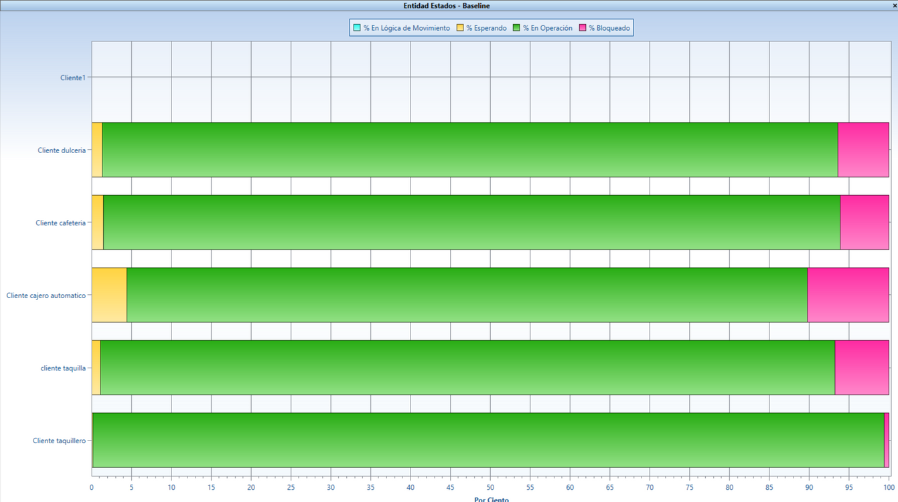
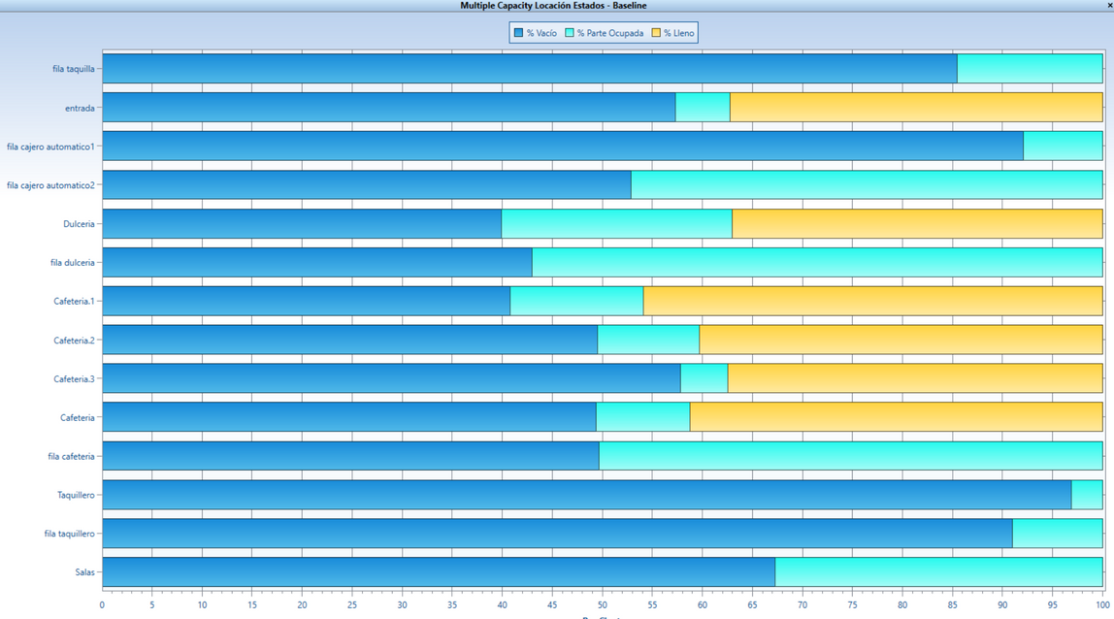
Resultados obtenidos

Slide 14
